Slide 1

Campus Security
校（园）方综合保险业务介绍
东方大地（武汉）保险经纪有限公司

Slide 2

目录
CONTENTS
1
校园保险工作的目的和意义
2
政策依据
3
校园保险产品介绍
4
经验分享-校园保险推进的方式与方法

Slide 3
PART 01
校园保险工作的目的和意义

Slide 4

校园保险工作的目的和意义
前言/
东方大地保险经纪有限公司恩施分公司在恩施市教育局的支持下率先通过保险经纪公司来实施校园综合保险的模式。
通过了“恩施市教育局2022-2024年恩施市教育系统保险经纪服务采购项目”，三年以来，充分发挥保险经纪人的专业特长，取得了优异的成绩。

Slide 5
校园保险工作的目的和意义
校内平安是个永恒的话题。交通事故、楼道踩踏、食物中毒、溺水身亡……这些平安事故每天都在吞噬着“祖国的花朵” 。有人做过统计，光是由于校内内的平安事故而伤亡的学生，全国每天至少“削减一个教学班” !
学近几年有关校内的中毒事务、踩踏事务、暴力事务、交通平安事务屡见报端，而且每年的平安数字呈上升趋势。教化部、公安部等单位对北京、天津、上海等10个省市的调查显示，目前全国每年约有万名中小学生非正常死亡，平均每天约有40名学生非正常死亡。全国校内平安形势也不容乐观。

Slide 6
校园保险工作的目的和意义
青少年（含幼儿园）校园安全问题是重大的民生问题，关系学生身心健康和生命安全，关系社会和谐稳定。
为了更好的保障学生校园安全工作，充分发挥商业保险风险控制和风险分担作用，引入保险风险管理专业性强的保险经纪公司，助力风险防范和风险控制，保障社会和谐和稳定。
总体目标
为更多地区的校园安全建设提供专业的风险管理服务，为当地的社会和谐做一定的贡献！

Slide 7
成果展示
2021年，全市共计有139465名学生参加了校园方责任保险，财政拨款的保费为225.32万元。其中公立学校参保学生94557人，私立学校参保学生40939人；在校学生参保率为100%；
2022年,全市共计有115985名学生参加了校园方责任保险,共收取保费218万元（其中财政拨款的保费为156万元），参保人数占全市在校学生117651人的98.58%。
2023年，全市共计有117836名在校学生参加了校园方责任保险，截至2024年元月18日，总校责保费预计为356万.

Slide 8
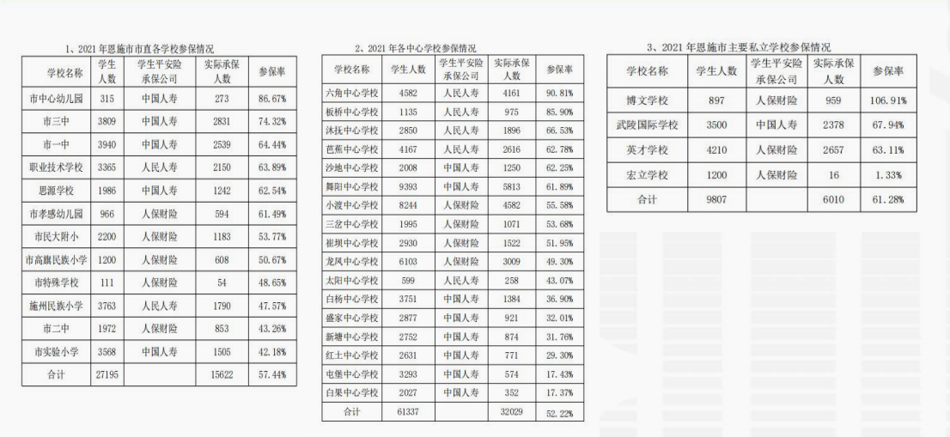
成果展示

Slide 9
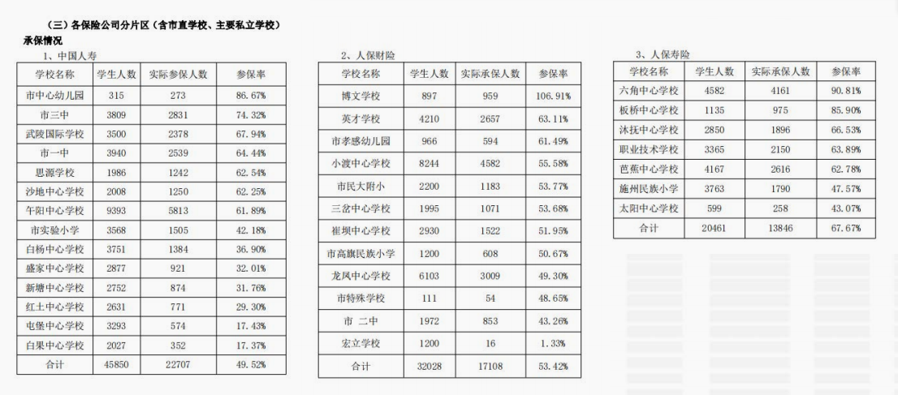
成果展示

Slide 10
校园保险工作的目的和意义--典型案例
2021年9月25日，我公司驻校服务人员接到芭蕉侗族乡中心小学二年级谭珺文班主任老师的电话,该班学生谭珺文生病住院 了，怎么办?我们让老师不要着急，转告家长通过 95518转寿险的服务电话进行报案，然后安心在医院给孩子治疗，治疗出院后再联系我们进行理赔。2021年12月12日，谭珺文家长在我公司提交因间断性抽搐3次入院检查诊断脑室肿瘤，症状性癫痫，梗阻性脑积水的理赔申请。我公司于2021年12月15日将学平险住院医疗保险金3000元，学生重大疾病保险(C款)40000元，合计43000 元理赔款打入家长提供的银行账户,对于学校宣传学平险给于了高度肯定，对我们人保寿险的理赔服务及时效也非常满意。家长说:如果不是学校宣传、引导家长投保，我都不知道孩子后期的高额治疗费用从哪里来。(人民人寿理赔案例摘选)

Slide 11
PART 02
政策依据

Slide 12

政策依据
切实做好学校风险防控工作
按照省、市相关工作要求，坚持依法依规确定校(园)方责任保险承保公司，保持全市参保工作要求的相对统一性。
积极引导家长根据自愿原则投保学生平安保险，分担学生在学校期间的意外和疾病风险。
贯彻落实《国务院办公厅关于加强中小学幼儿园安全风险防控体系建设的意见》(国办发〔2017]35号)精神，积极探索建立学校安全风险防控专业服务机制，提倡以区为单位依法依规引入具备相应专业能力的机构、组织为学校提供专业化的风险防控服务。
输入关键词
输入关键词

Slide 13
政策依据
保护青少年合法权益、促进青少年健康成长的专门法律有《中华人民共和国未成年人保护法》和《中华人民共和国预防未成年人犯罪法》。除此之外，还有多部法律法规对青少年作出了保护性规定，如《宪法》、《民法典》、《刑法》等基本法和部门法 。
此外，还有一些专门保护少年儿童的法律，如《中华人民共和国义务教育法》、《中华人民共和国妇女儿童权益保护法》等 。任何组织或者个人发现不利于未成年人身心健康或者侵犯未成年人合法权益的情形，都有权劝阻、制止或者向公安、民政、教育等有关部门提出检举、控告 。
在国家政策层面，2016 年 6 月《关于进一步加强学校校园及周边食品安全工作的意见》积极引导家长根据自愿原则投保学生平安保险，分担学生在学校期间的意外和疾病风险。2019 年 5 月《关于深化改革加强食品安全工作的意见》倡导学生食堂、学生集体用餐配送单位推行食品安全责任保险制度。2023 年 8 月《集中用餐单位食品安全问题专项治理行动工作方案》，重点推动学校、医院、养老院、机关等单位食堂参保食品安全责任保险。
输入关键词
输入关键词

Slide 14
政策依据
2024 年地方两会关于加快推动校园食品安全责任保险，构建校园综合保障体系的提案建议:
建议各地围绕校园食品安全责任保险出台相应指导意见，将校园食责险发展情况纳入食品安全年度重点工作安排和平安校园建设考核评价内容，把校园食责险在各级各类学校的总体参保率列为重要指标并及时通报各地区进展情况；积极推动教育部门出台相关政策将校园食责险纳入校责险统保范畴。
输入关键词
输入关键词

Slide 15
PART 03
校园保险产品介绍
校园方综合责任保险
学生平安保险
监护人责任保险

Slide 16
校园保险产品介绍-校方综合责任保险
（一）投保范围 湖北省内各普通高等学校（含独立学院）、成人高等学校、民办高等教育机构。 （二）保险期限 保险期限原则上为一个学年度，即从当年9月1日起至次年8月31日止，期满续保。 （三）保险责任 1、主险责任 在保险期间内，在中华人民共和国境内(港澳台地区除外),在被保险人的在校活动中或由被保险人统一组织或安排的活动过程中，因被保险人疏忽或过失导致学生的人身伤亡，依法应由被保险人承担的经济赔偿责任。
2、附加险责任
（1）附加第三者责任保险条款。
（2）附加精神损害赔偿责任保险条款。
（3）附加境外活动责任保险条款
（4）附加无过失责任保险条款。
（5）附加开放场馆公众责任保险条款。
（6）附加食品安全责任保险条款。
（7）附加体育竞赛责任保险条款。
（8）附加研学旅行责任保险条款。
（9）附加传染病责任保险条款。

Slide 17
校园保险产品介绍-校方综合责任保险
序号 | 2018年校园综合保险 | 每人每次事故赔偿限额（万元） | 收费标准（元）
1 | 校(园)方责任 | 每人伤亡责任限额100万元（含医疗费用），每所学校每次法律费用5万元 | 15
2 | 附加财产损失 | 每次事故每人财产损失10万元 | 2
3 | 附加第三者责任 | 每人伤亡责任限额40万,每次事故第三者财产损失责任限额2万元 | 4
4 | 附加精神损害赔偿责任 | 每次事故每人精神损害5万元 | 4
5 | 附加无过失责任 | 每人伤亡责任限额30万元其中：医疗费用赔偿限额4万元 | 6
6 | 附加境外活动责任 | 每人伤亡责任限额20万元 | 4
7 | 附加开放场馆公众责任 | 每人伤亡责任限额20万，每次事故第三者财产损失责任限额1万元 | 3
8 | 附加食品安全责任 | 每人伤亡责任限额5万元其中：医疗费用赔偿限额5000元 | 2
9 | 附加体育竞赛责任 | 每人伤亡30万元，医疗费用2万元 | 4
10 | 附加研学旅行责任 | 每人伤亡责任限额30万元其中：医疗费用赔偿限额5万元 | 4
11 | 附加传染病责任 | 每人伤亡责任限额10万元（无观察期） | 2
每个学生收费标准 |  |  | 50
备注：1、附加无过失责任的累计责任限额600万元，每次事故责任限额300万元；附加第三者责任、附加开放场馆公众责任、附加传染病责任的累计责任限额1000万元，每次事故责任限额500万元。2、每所学校的年累计责任限额4000万元，每次事故责任限额2000万元。3、涉及财产损失的附加险，每次事故财产损失免赔额500元或5%。

Slide 18
校园保险产品介绍-学生平安保险
保险责任:
1、意外身故:在保险有效期内，参保学生遭受意外伤害，并自该意外伤害发生之日起180天内因该意外伤害导致身故,200元标准保险公司赔付120000元;100元标准保险公司赔付60000元。
2、疾病身故:在保险有效期内，参保学生(首次投保30天等待期)因疾病身故，200元标准保险公司赔付40000元;100元标准保险公司赔付20000元。
3、意外伤残:在保险有效期内，参保学生遭受意外伤害，并自该意外伤害发生之日起180天内因该意外伤害导致身体残疾的，保险公司根据《人身保险伤残评定标准(行业标准)》的规定给付保险金。200元标准最高赔付限额40000元;100元标准最高赔付限额20000元。
4、意外医疗(含门诊):在保险有效期内，参保学生因意外事故发生医疗费用，在扣除其他途径补偿及100元免赔额后，对其余额按80%比例赔付。200元标准累计赔付限额20000元:100元标准累计赔付限额10000元。
5、疾病住院医疗:在保险有效期内，参保学生在首次投保30天等待期后(按照相关规定续保的，续保保险期间不受等待期的限制)因疾病住院治疗，分参加医保、未参加医保两种方式赔付。200元标准累计赔付限额6000元;100元标准累计赔付限额3000元。

Slide 19
校园保险产品介绍-学生平安保险
保险责任:
6、重大疾病:在保险有效期内，参保学生在本附加合同生效30日后(按照相关规定续保的，不受前述30日的限制)，初次发生并经专科医生明确诊断为下列25种特定疾病之一(恶性肿瘤、重大器官移植术或造血干细胞移植术、严重慢性肾衰竭、急性重症肝炎或亚急性重症肝炎、严重非恶性颅内肿瘤、严重脑炎或脑膜炎后造症、特定年龄双目失明、瘫痪、重型再生障碍性贫血，严重心肌炎、深度昏迷、特定年龄双耳失聪、严重脑损伤、严重3度烧伤、严重脊髓炎、多个肢体缺失、严重慢性肝衰喝、心脏瓣膜手术、严重特发性肺动脉高压、严重运动神经元病、主动脉手术、严重慢性呼吸衰竭、严重克罗恩病、严重溃疡性结肠炎、严重原发性心肌病)，200元标准赔付限额80000元;100元标准赔付限额40000元。

Slide 20
校园保险产品介绍-学生平安保险
学平险保险费 (元) | 可理赔的医疗费(元) | 有医保 |  | 无医保
 |  | 赔付比例 | 免赔额(元) | 赔付比例 | 免赔额(元)
100 | M≤1000 | 70% | 100 | 60% | 200
 | 1000＜M≤2000 | 80% |  | 70%
 | 2000≤M≤3000 | 90% |  | 80%
200 | M≤2000 | 70% |  | 60%
 | 2000≤M≤4000 | 80% |  | 70%
 | 4000≤M≤6000 | 90% |  | 80%

Slide 21
校园保险产品介绍-监护人责任保险
保险责任:
1、在本保险期限内，由被保险人的监护对象(被监护人)造成第三者人身伤亡或财产损失，依法应由被保险人承担赔偿责任时，保险人根据本保险合同的规定负责赔偿。
2、下列费用，保险人也负责赔偿:
(1)事先经保险人书面同意的仲裁或诉讼费用及律师费用;
(2)保险责任事故发生时，被保险人为控制或减少损失所支付的必要的、合理的费用。
3、对于每次事故，保险人就上述第1条、第2条第(1)项和第2条第(2)项下的赔偿金额分别不超过本宣传单“监护人责任保险明细表”中列明的每次事故赔偿限额;在保险期限内，保险人的累计赔偿金额不超过明细表中列明的累计赔偿限额。
保费(元) | 保险期限 | 保险项目 | 保险金额(元)
20 | 1年 | 被监护人造成 他人人身伤亡或财产损失 | 第三者的人身伤亡赠付100000元 (其中:财产损失最高赔偿限额5000元， 意外医疗费用最高赔偿限额10000元)
 |  | 被监护人意外伤亡 | 被监护人的意外伤亡赔付100000元 (其中:意外医疗费用最高赔偿限额10000元)

Slide 22
经验分享
校园保险推进的方式与方法
PART 04

Slide 23
校园保险推进的方式与方法
（一）积极汇报：一是 向主管教育部门积极汇报争取支持，二是向拟合作的保险公司积极协商，争取更优惠的保险产品方案。
（二）教育宣传：向辖区校园领导积极沟通，争取利用学校官方平台、班会等多种形式，向学生、家长和教职员工加强宣传，提高他们的风险意识，提升保险参保率。
（三）定期跟进：定期与学校和家长沟通，了解他们的意见和建议，不断改进和完善保险服务。
（四）完善服务内容：1、运用线上平台分析数据，防范风险；2、与相关机构合作不定期向学生提供心理咨询，促进学生心理健康，预防问题的发生。

Slide 24
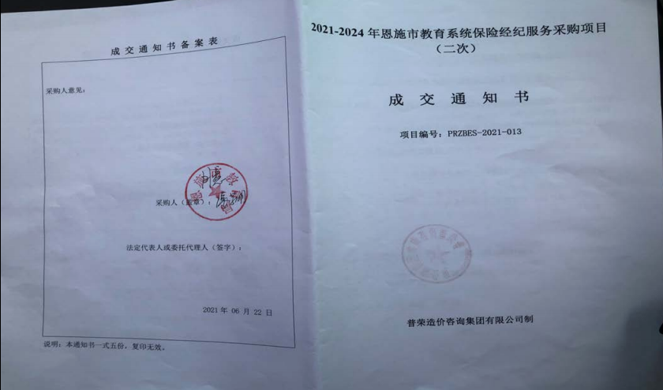
校园保险推进的方式与方法
（一）积极汇报：一是 向主管教育部门积极汇报争取支持，二是向拟合作的保险公司积极协商，争取更优惠的保险产品方案。
东方大地经过招标中标了恩施市教育系统校园综合保险的三年的经纪公司的集采，以校园综合保障转嫁体系与风险管理平台相结合的模式，服务于恩施市教育系统所有在校学生。

Slide 25
校园保险推进的方式与方法
（二）教育宣传：向辖区校园领导积极沟通，争取利用学校官方平台、班会等多种形式，向学生、家长和教职员工加强宣传，提高他们的风险意识，提升保险参保率。
东方大地保险经纪有限公司恩施分公司自2021年6月有幸中标“恩施市教育局2022-2024年恩施市教育系统保险经纪服务采购项目”的三年以来，充分发挥保险经纪人的专业特长，取得以下主要成绩：
1、恩施市市直学校在校学生参保率由2020年的30%，提升至2023年的54%；
2、先后在多所市直学校投入近40万元开展校园消防安全培训、智能消防设施布装；
3、投入近十万元，极积参与全市多起助学助贫活动；
4、根据市场需求，调整校园商业保险产品，使其更加有利于参保学生和家长。三年各项保险金累计支付超1350万元（不含校园方责任保险）。极大地助力了全市和谐校园建设。

Slide 26
校园保险推进的方式与方法
（三）定期跟进：定期与学校和家长沟通，了解他们的意见和建议，不断改进和完善保险服务。
服务学校、家长，化解校园风险和矛盾:
1、东方大地积极参与校园保险事故发生后的各项工作：指导学生家长办理
理赔手续超5000人次，直接参与了超百起“疑难”案件的理赔全过程：从家长与学校纠纷处理、家长与家长的理赔协商调解、到督导各全作保险公司迅速赔付等等；有效阻止了各类负面信息的传播、防止了各种矛盾冲突的升级、维护了各级学校的正常教学秩序，得到了各学校领导和广大家长的一致好评和广泛认同。
2、近年来，东方大地为全市广大学生家长提供投保咨询、各类保险疑难问题解答、保险方案说明等服务超6000人次，有效地提升了恩施市在校学生家长对统保保险方案（保险产品）的认同，提升了广大家长对“校园综合保险 ”产品和服务的认同度。

Slide 27
校园保险推进的方式与方法
（四）完善服务内容：
1、运用线上平台分析数据，防范风险；
2、与相关机构合作不定期向学生提供心理咨询，促进学生心理健康，预防问题的发生。
1、运用线上平台分析数据，防范风险；
一建立线上投保及数据分析平台；
进行教育系统消防物联网建设及消防安全培训；
建立快速反应的物联网数据处理中心；
建立先行赔付资金池，方便重大事故应急处理。

Slide 28
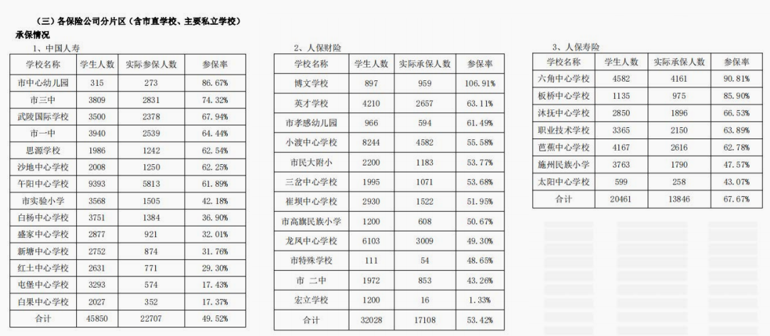
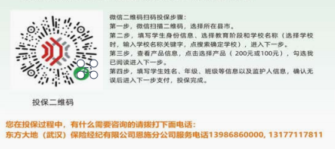
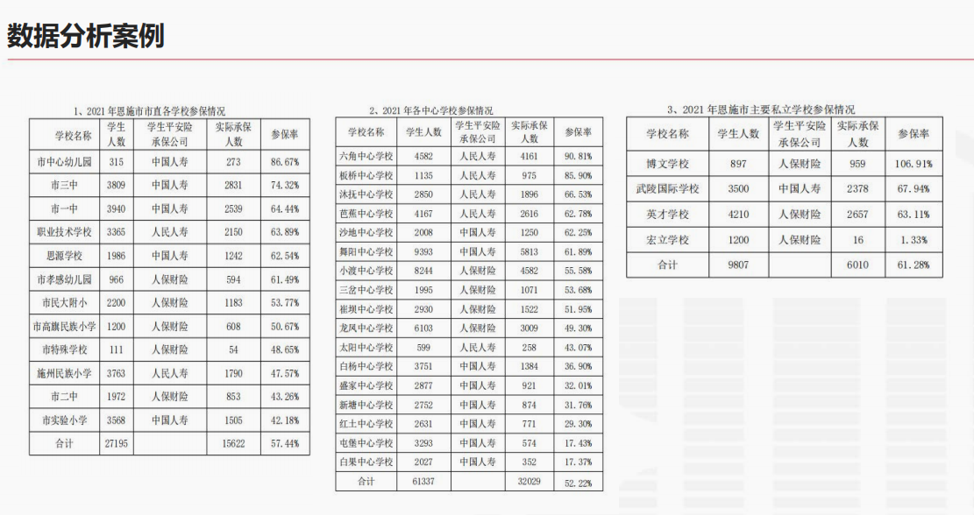
线上投保及数据分析平台
线上投保（示例）
数据分析-各保险公司分片区
数据分析-参保情况分析

Slide 29
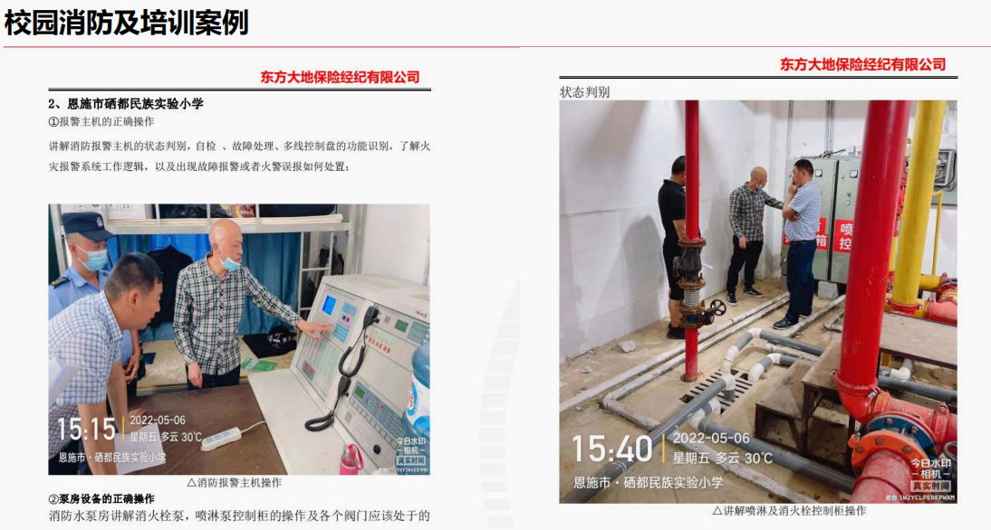
教育系统消防物联网建设及消防安全培训

Slide 30
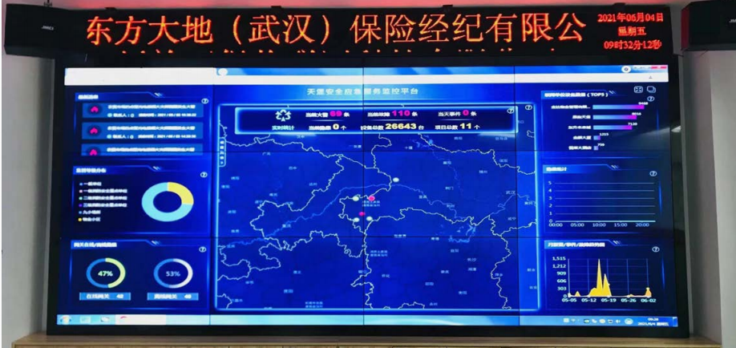
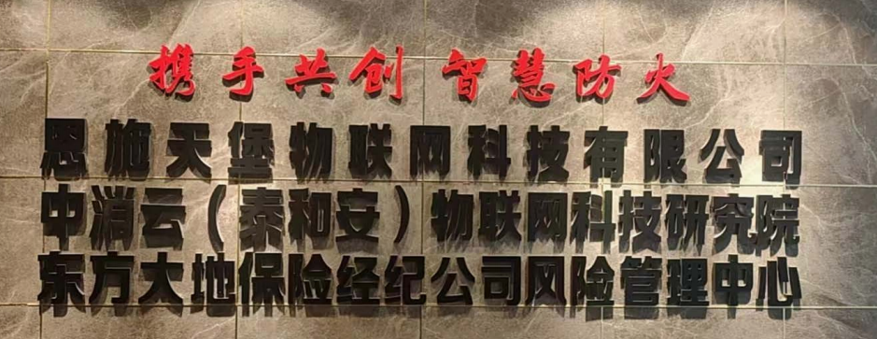
物联网数据处理中心-校园冲突，安全事故，消防事故等 快速反应

Slide 31
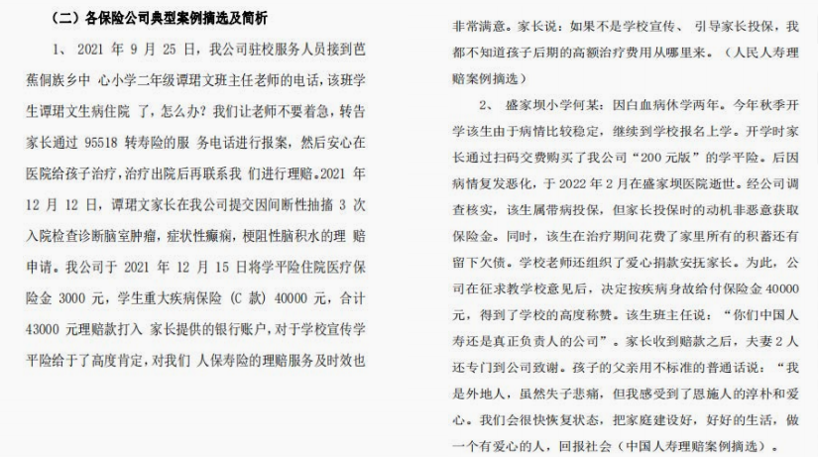
先行赔付资金池，重大事故应急处理

Slide 32
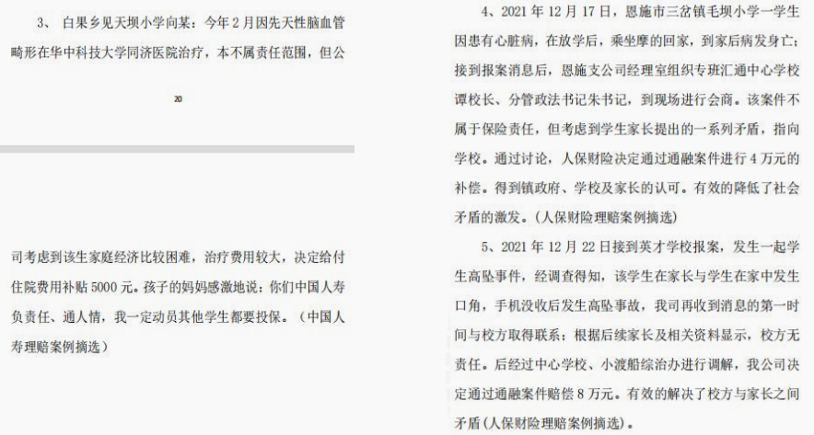
先行赔付资金池，重大事故应急处理

Slide 33

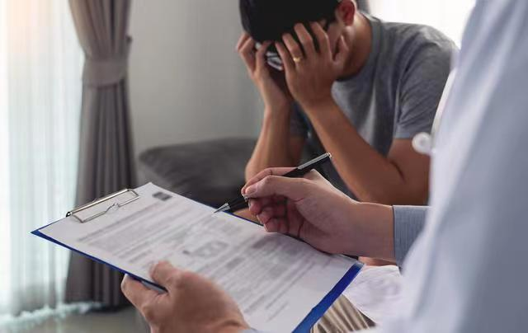
校园保险推进的方式与方法
（四）完善服务内容：
2、与相关机构合作不定期向学生提供心理咨询，促进学生心理健康，预防问题的发生。
与相关机构合作不定期向学生提供心理咨询，促进学生心理健康，帮助学生更好的应对生活中的挑战和风险，预防问题的发生。
为学生提供心理咨询可以帮助学生解决心理问题，缓解压力和负面情绪，提高心理健康水平，减少犯罪的风险可以在一定程度上预防学生犯罪。

Slide 34
感谢您的观看！
东方大地（武汉）保险经纪有限公司
校（园）方综合保险业务

